Slide 1
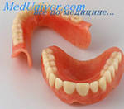
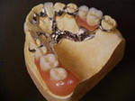
Ошибки и осложнения при протезировании съемными и несъемными конструкциями.

Slide 2
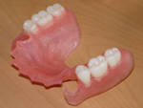
Ошибки при протезировании съемными конструкциями протезов.
Ошибки при планировании лечения и при подготовке тканей протезного ложа к протезированию
1. Выбор неправильной конструкции протеза.
Пример: изготовление дугового протеза при утрате значительного количества зубов. При этом будет происходить функциональная перегрузка опорных зубов. Способ устранения: рациональное протезирование с учетом индивидуальной клинической картины. Консультация с более опытным врачом.
2. Неправильный выбор числа опорных зубов или выбор под опору непригодных зубов. Это может быть при неполном сборе анамнеза, поверхностном обследовании полости рта, пренебрежении данными рентгенодиагностики, отсутствии исследования диагностических моделей.
3. Ошибки при подготовке полости рта к протезированию при отсутствие этой подготовки.

Slide 3
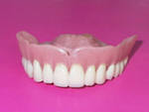
Устранение ошибки:
Особое внимание нужно уделить подготовке слизистой оболочке протезного ложа. Для нормализации формы альвеолярного гребня применяют альвеолопластику — восстановление альвеолярного гребня в беззубой части. Возможные способы:
1. Углубление преддверия полости рта и углубление дна полости рта.
2. Использование имплантантов или трансплантатов, чтобы придать альвеолярному гребню нормальную форму.
В качестве трансплантатов используют ребра, гребешок подвздошной кости, различные пластические материалы (силикон, фторопласт) в различной форме: в виде блоков, гранул. Если это мелкие гранулы, то, создав тоннель под слизисто-надкостничным лоскутом, растянув его специальными эспандерами, при помощи шприца вводятся в него эти гранулы и в результате получается искусственный альвеолярный гребень, он формируется нужной формьт. Формирование гребня заканчивается непосредственно при протезировании, т. е. накладывается протез, и он своим базисом формирует этот гребень.

Slide 4
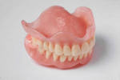
Слизистая оболочка протезного ложа может иметь вид "петушиного гребня" из-за более быстрой атрофии кости. В этом состоянии слизистая оболочка не может быть надежной основой для протеза. Поэтому поступают следующим образом:
1. Используют альвеолопластику, вводят более твердое основание. Делается продольная остеотомия и в образующуюся щель вводится имплантант.
2. "Петушиный гребень" иссекается косым разрезом, а оставшиеся лоскуты соединяются между собой. Получается достаточно хорошее основание.
Необходимо исправлять деформации окклюзионной поверхности зубных рядов перед протезированием.
Очень важна мобилизация организма пациента, которому предстоит протезирование с помощью съемных конструкций. Это важно, т.к. в нашей стране бытует мнение о том, что съемный протез является атрибутом старости. Поэтому, пациента нужно настроить на протезирование. Эта мобилизация проводится посредством психотерапевтического воздействия, врач должен применять разъяснения, убеждение и внушение.

Slide 5
Ошибки при клинических приемах— ошибки врача
1. Неправильное препарирование опорных зубов под коронки (если ус¬ловия требуют покрытия опорного зуба коронкой).
Причины: недостаток опыта препарирования, торопливость. Устранение ошибки: проведение препарирования зубов согласно требованиям к той или иной конструкции.
2. Ошибки при снятии оттисков:
• Снятие оттиска только с одной челюсти;
• Снятие оттиска альгинатным материалом и передача его технику с задержкой;
• Деформация оттиска при выведении его из полости рта;
• Снятие анатомического оттиска стандартной ложкой, когда были показания для снятия функционального оттиска индивидуальной ложкой.
Причины: слабая теоретическая подготовка врача, неправильная техни¬ка снятия оттиска и использование неподходящего оттискного материала.
Устранение ошибки: снятие новых оттисков.

Slide 6
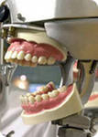
Ошибки при определении центрального соотношения челюстей или пропуск этого этапа. Они приводят к неправильной постановке зубов.
Причины: незнание техники определения центрального соотношения челюстей.
Устранение ошибки: повторное определение центрального соотношения челюстей или исправление ошибки на этапе проверки конструкции протеза.

Slide 7
Ошибки при проверке конструкции протеза.
На этом этапе необходи¬мо строго следовать плану — см.вопрос 40 раздел 9, чтобы не пропустить какую-либо ошибку, допущенную на предыдущих этапах. При проверке каркаса в случае, если он оказался эластичным, надо переснять оттиски и переделать каркас.

Slide 8
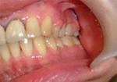
Ошибки при наложении протеза:
• Отсутствие деонтологического подхода;
• Несоблюдение принципа законченности лечения;
• Несоблюдение врачом правил асептики и антисептики.
Устранение ошибок: врач должен помнить, что лечение не заканчивается наложением протеза, впереди еще период адаптации. И только после полной адаптации больного к протезу лечение считается законченным.
Врач обязан подробно проинструктировать больного о пользовании протезом, о гигиене полости рта.
Перед введением в полость рта больного протезов и их полуфабрикатов врач обязательно должен проводить их дезинфекцию.

Slide 9
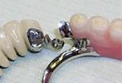
Технологические ошибки—ошибки техника, которые не заметил врач
• Небрежное отношение к оттиску. Оно заключается в несвоевременном изготовлении модели, в использовании несоответствующего гипса, в его неправильном замешивании; в ошибках при внесении гипса в оттиск, небрежном вскрытии модели, которое может повредить оттиск.
• Игнорирование чертежей, представленных врачом на модели. На этапе проверки каркаса врач должен на модели проверить его соответствие рисунку;
• Нарушение режима литья или применение некачественного металла. Полученный каркас не будет отвечать требованиям по аллергическим свойствам и жесткости и его придется переделывать;

Slide 10
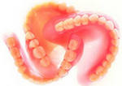
Ошибки при постановке зубов.
Они проявляются на этапе проверки конструкции протеза;
Ошибки при отделке и полировке протеза.
При этом может возни¬кать полировочный ожог. Он изменяет структуру металла или пластмассы, оплавляет пластмассу, делает ее более тонкой.

Slide 11
Осложнения и ошибки при протезировании несъемными протезами:
В процессе препарирования зубов под искусственные коронки могут быть допущенные ошибки, которые приводят к значительным осложнениям:
1). Препарирование зубов без обезболивания при гиперестезии эмали и дентина у пациентов с сердечно-сосудистыми заболеваниями.
2). Недостаточное, или избыточное сошлифовываниетвердых тканей зуба.
3). Перегрев тканей зуба при его препарировании.

Slide 12
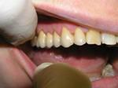
Осложнения, возникающие во время препарирования:
1). Общая реакция выражена в повышении кровяного давления, нарушения сердечного ритма, чувства страха и возбуждения.
Для предупреждения этих осложнений перед препарированием зубов с живой пульпой необходимо провести обезболивания.

Slide 13
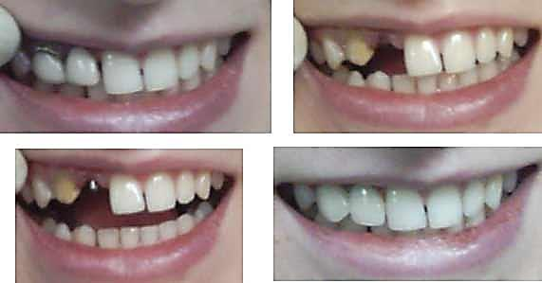
2) При недостаточном сошлифовывании твердых тканей с окклюзионной поверхности зуба искусственная коронка будет завышать прикус и вызывать перегрузку пародонта, что приводет к травматическому периодонтиту, а значит - к распиливанию и снятию коронки или мостовидного протеза.
Перегрузка зуба может проходить бессимптомно, хотя в тканях пародонта возникают тяжелые патологические изменения. Завышение прикуса искусственными коронками и мостовидными протезами приводит к нарушению кровообращения в периодонте, пульпе, резорбции костной тканей лунки, постепенном разрушении периодонта, расширению периодонтальной щели. В тяжелых случаях наблюдается кровоизлияние в периодонт, резорбция твердых тканей, деструктивные изменения в пульпе, разжижение костной ткани возле верхушки корня. На рентгенограмме это определяется в виде гранулемы. Длительная перегрузка зубов приводит к их расшатыванию.
Если недостаточно отпрепарированы твердые ткани зуба и диаметр зуба будет шире чем в области шейки зуба, то искусственная коронка будет не плотно охватывать шейку зуба. Между краем коронки и зубом цемент со временем будет рассасываться - это побуждает возникновению циркулярного кариеса, расцементировке коронки и развития воспаления десны.

Slide 14
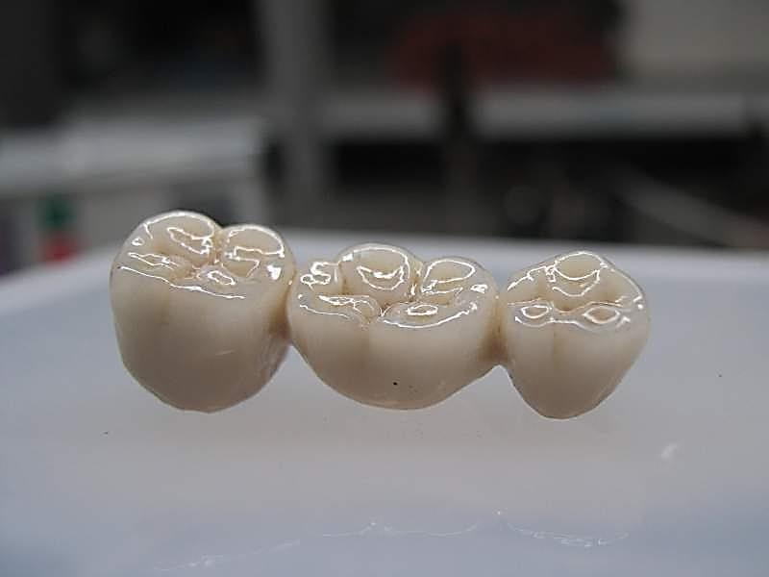
3)Во время избыточного препарирования зубов под коронку возможен перегрев пульпы и травматическое раскрытие полости зуба. В результате перегрева зуба в пульпе наблюдаются гиперемия сосудов, кровоизлияние, дегенеративные изменения нервных волокон. При раскрытии полости зуба - развивается пульпит. Во избежание этих осложнений необходимо проводить прерывистое препарирования с полноценным охлаждением, центрируемым, острым абразивным инструментом, чтобы не было перегрева зуба и вибрации.

Slide 15
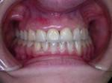
4)травма слизистой оболочки десен, щеки, дна полости рта, языка во время сепарации. Для предупреждения этого осложнения возможно использование дискодержателя с защитной кареткой.

Slide 16
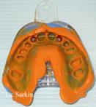
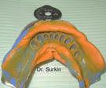
5) Врачебные ошибки возможны и во время получения оттисков. Недопустимо снятие частичных оттисков даже для изготовления одной коронки, потому что у зубного техника не будет ориентиров для моделирования, а частичные модели нельзя составить в положении центральной окклюзии.

Slide 17
6)Ошибки зубного техника наблюдаются при моделировании зубов под коронки, если не учитываются сагитальные и трансверзальные движения нижней челюсти. Самая частая ошибка - моделирование высоких бугров на жевательной поверхности премоляров и моляров особенно у лиц пожилого возраста.
Также, возможные ошибки при удлинении коронки зуба на гипсовом штампе. Избыточное удлинение приводит к травме круговой связки зуба.

Slide 18
Список литературы.
Иорданишвили А.К. Клиническая ортопедическая стоматология. – Медпресс-информ, 2007. – 248с
Загорский В.А. Частичные съемные и перекрывающие протезы. – М.: Медицина, 2007. – 360с.
Шварц А.Д. «Протезирование бюгельными протезами // Новое в стоматологии», М., 2002г.
Цимбалистов А.В. ,Жидких Е.Д. ,Полевская Л.А. «Клинические и лабораторные этапы изготовления комбинированных конструкций зубных протезов с использованием технологий фрезерования», С-Петербург, 2001г.

Slide 19
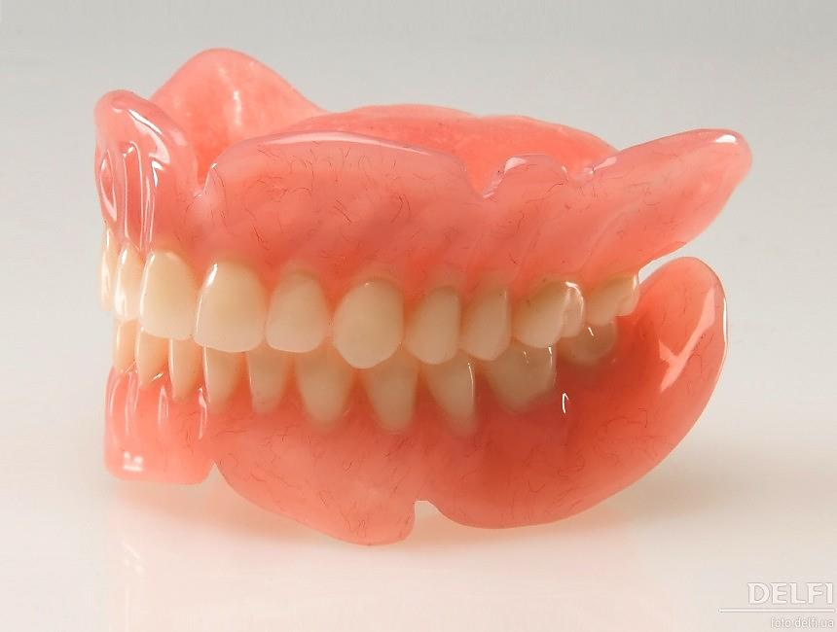
Спасибо за внимание.

Slide 20
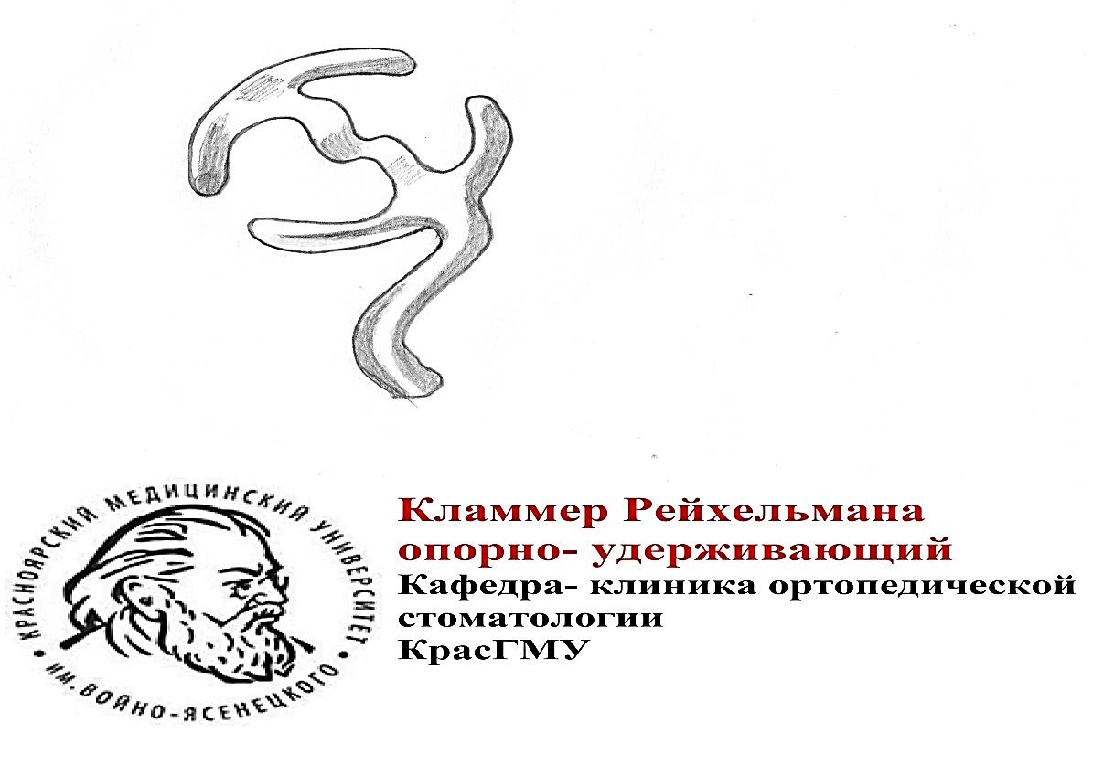
Работу выполнил: Циглер М.М. Ординатор кафедры Ортопедической стоматологии.

